Slide 1
Enrichissement géomarketing

Slide 2
Enrichissement géomarketing
Méthodologie et objectifs
Inbox a mis en place une méthodologie probabiliste d’enrichissement géomarketing en prenant en compte les critères sociodémographiques de l’individu (âge, sexe…) en plus des critères géographiques
Il permet de qualifier des profils sur 12 critères et d’intégrer ces informations dans votre base
Cet enrichissement géomarketing peut être complété par un score prénom pour déterminer l’âge estimé
Cet enrichissement permet :
D’apporter des éléments supplémentaires de connaissance client
De contribuer à l’amélioration des ciblages pour les campagnes marketing
D’animer les clients de manière plus différenciée
De mettre en place une méthode moins coûteuse, plus pragmatique vs achat/location des bases tierces souvent onéreuses

Slide 3
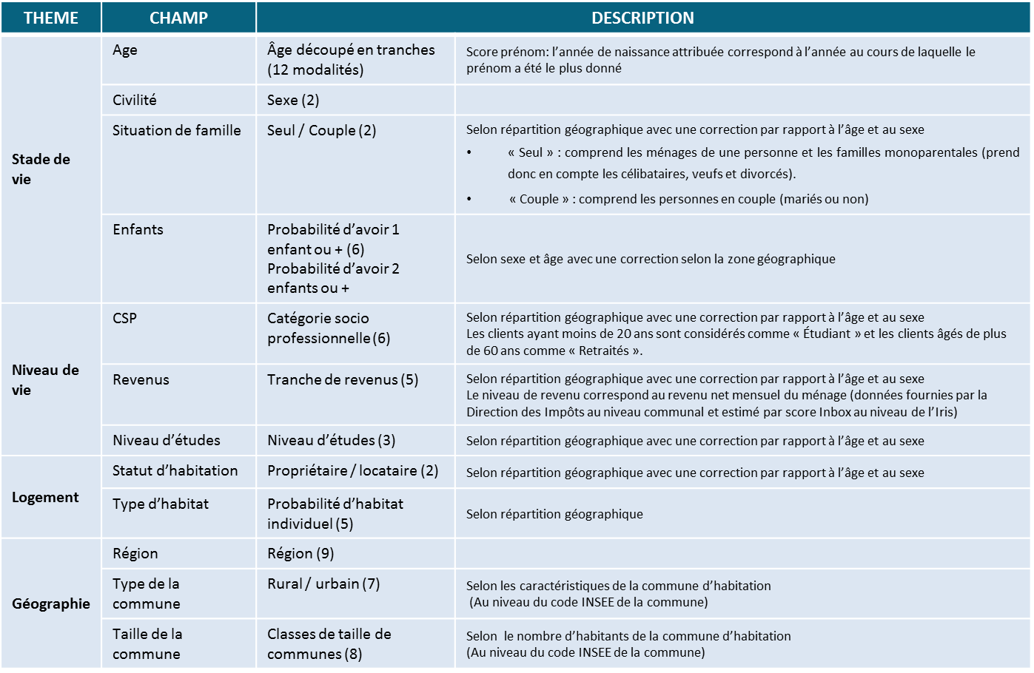
Enrichissement géomarketing
Variables

Slide 4



Enrichissement géomarketing
Démarche
Démarche :
Réception et traitement des données. Nous avons besoin du nom et de l’adresse de chacun des contacts pour réaliser cet enrichissement
Enrichissement géomarketing :
Calcul du score prénom
Affectation du code Iris (IRIS 2000) à l’ensemble des adresses
Enrichissement des variables socio démographiques
Ajustement des données calculées à l’Iris en fonction de l’âge et du sexe de l’individu
Réalisation et livraison des profils : profil de la population et comparaison par rapport à la population générale
Nous pouvons également réaliser des profils afin d’avoir une photographie de l’ensemble de votre base et de sous-populations

Slide 5
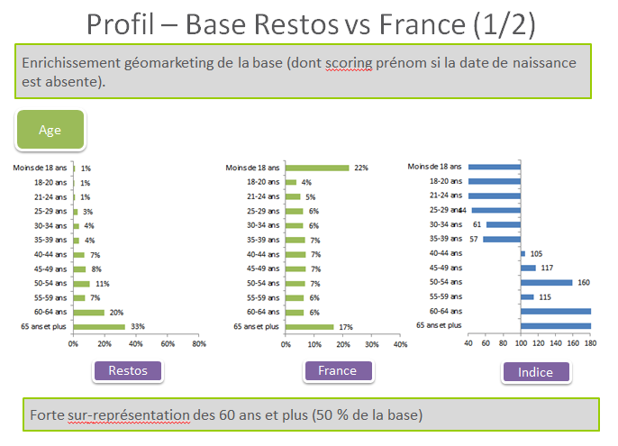
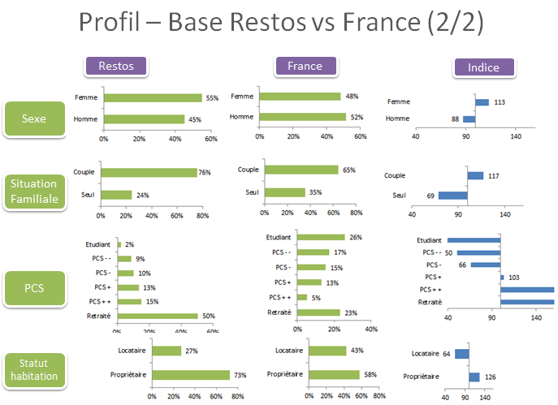
Exemple de livrables - profil
Enrichissement géomarketing

